Slide 1
به نام خالق یکتا

Slide 2
بیماری های کودکان برای دانشجویان شنوایی سنجی
پارت اول: جنین، نوزاد نارس، شاخص های سلامتی، رشد طبیعی
دکتر عاطفه ارست
متخصص بیماری های کودکان
عضو هیئت علمی دانشگاه علوم پزشکی تهران
بیمارستان مرکز طبی کودکان
اسفند ۱۴۰۴

Slide 3

رویان: تا پایان هفته هشتم
جنین: بعد از هفته هشتم

Slide 4
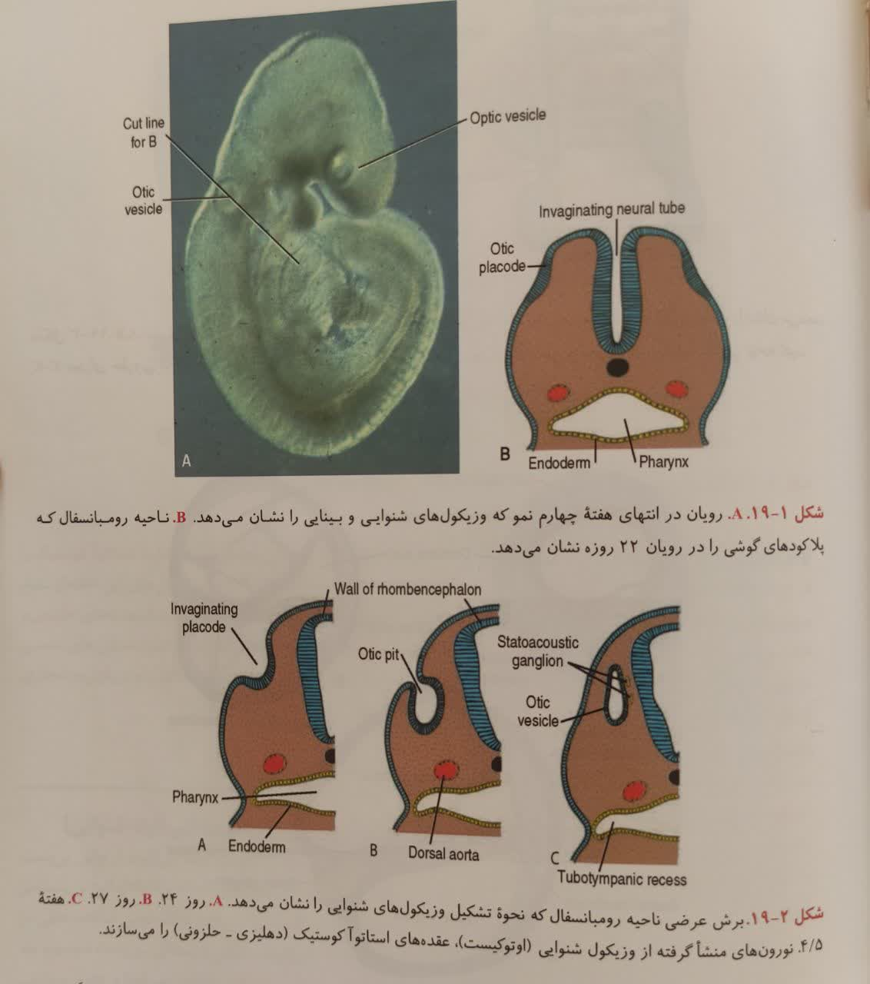

Slide 5
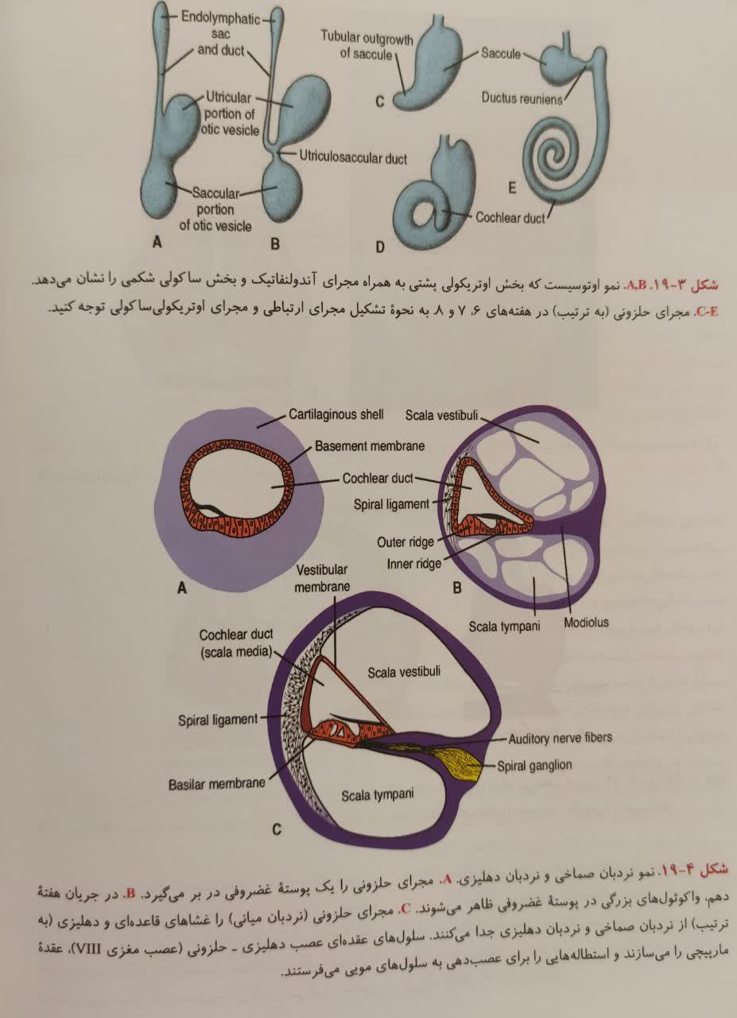

Slide 6
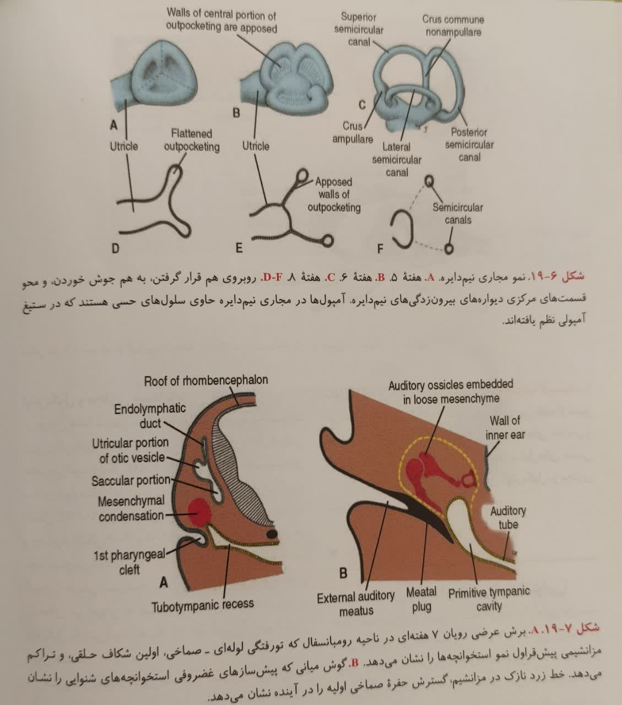

Slide 7
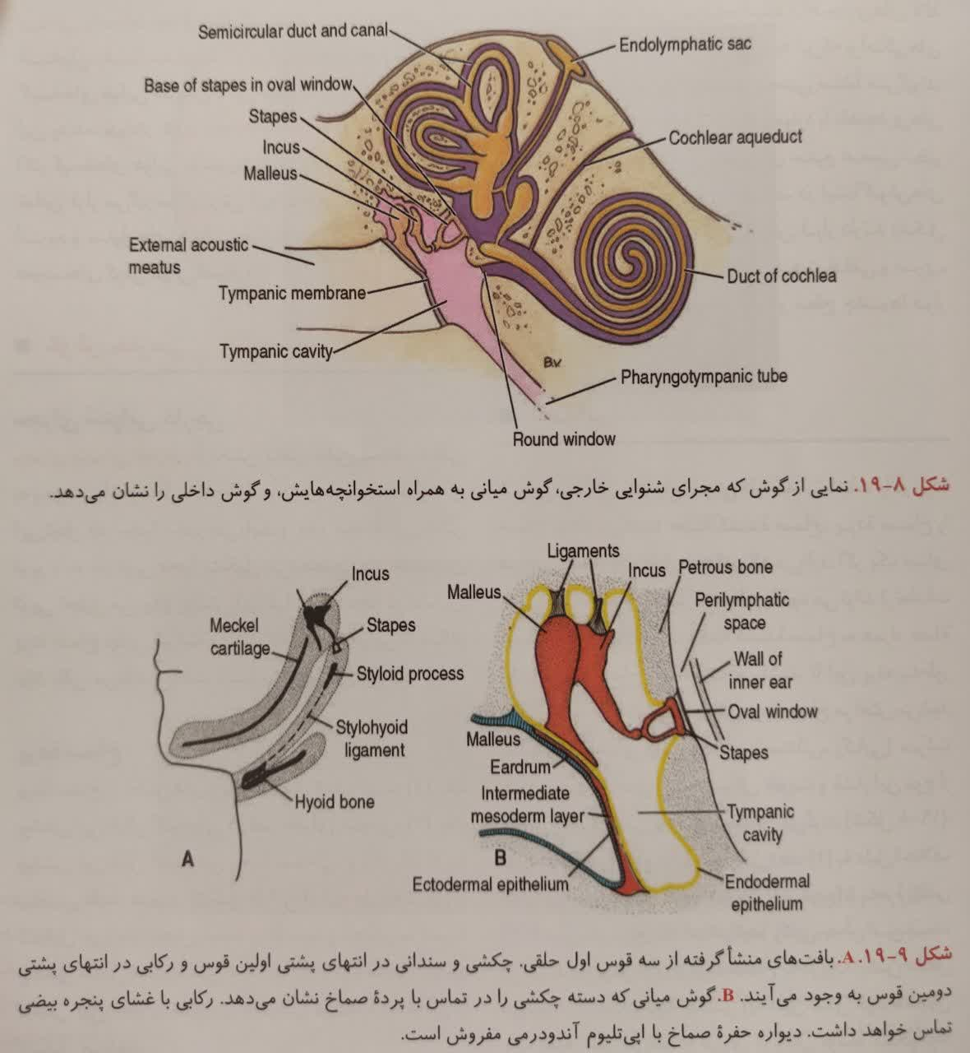

Slide 8
ناشنوایی مادرزادی ممکن است بر اثر ناهنجاری های سلولهای مویی، مشکلات عصب شنوایی(ناشنوایی حسی ـ عصبی)، یا بدلیل نقایص ساختاری در مجرای شنوایی خارجی، پرده صماخ، یا استخوانچه های گوش(ناشنوایی هدایتی) روی دهد.
در یکسری موارد مشکلات بصورت ژنتیکی به ارث می‌رسند.
عوامل دیگری که روی شنوایی تأثیر می‌گذارند:
عفونت‌های قبل از تولد(سرخجه، سیتومگالوویروس,...)
نارسی
دیابت مادر
داروها( رتینوئیدها)

Slide 9
شایعترین استخوانچه گوش که در ناشنوایی هدایتی درگیر میشود رکابی است.
ناهنجاری های گوش خارجی شایع و ممکن است خفیف یا شدید باشند و همچنین ممکن است با ناهنجاری های دیگر از جمله صورت، جمجمه و قلب همراه باشند.‌

Slide 10
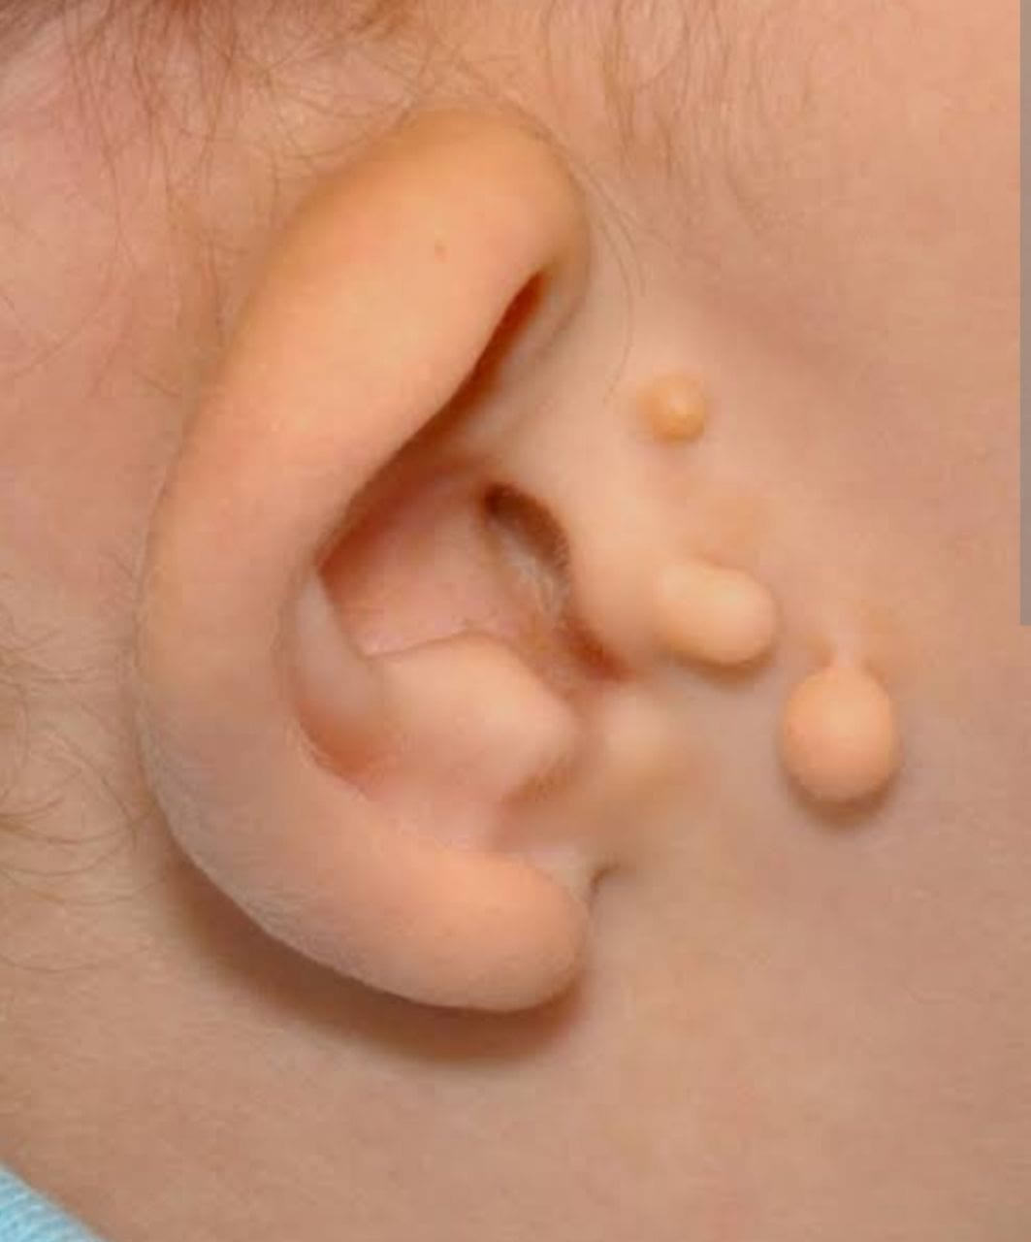

Slide 11
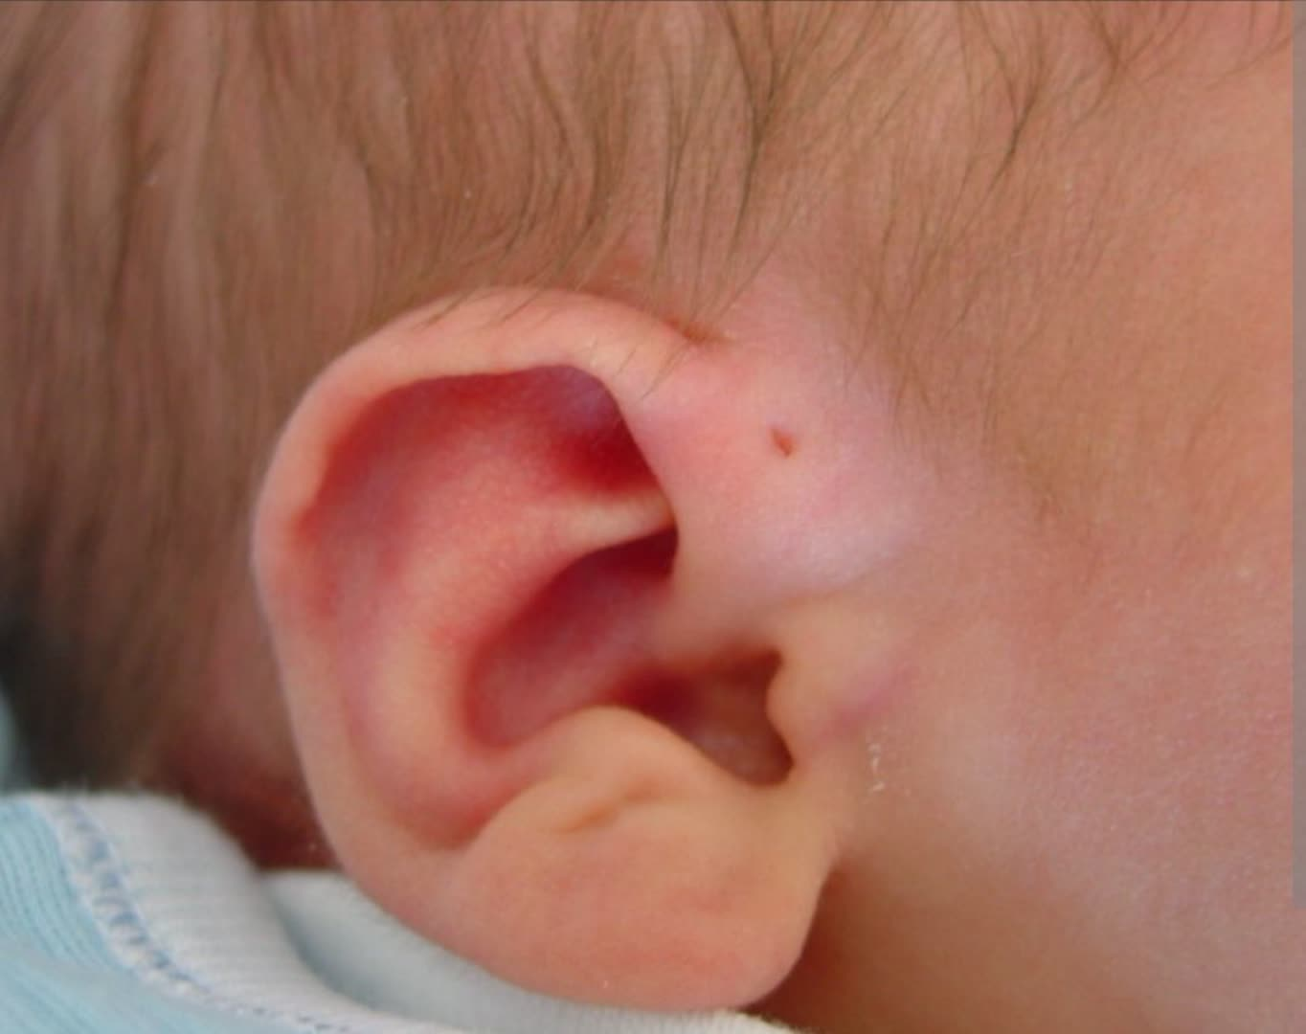

Slide 12
نوزاد ترم : بین ۳۷ هفته تا کمتر از ۴۲ هفته
نارس: کمتر از 37 هفته
پست ترم: 42 هفته و ببعد

Slide 13
میزان بروز زایمان زودرس:
زایمان زودرس یا تولد قبل از۳۷ هفته بارداری، با نرخ تقریبی ۱۱٪ در سراسر جهان رخ می‌دهد که در مجموع سالانه ۱۵ میلیون تولد زودرس را شامل می‌شود.
تفاوت‌های قابل توجهی در میزان تولد زودرس بین کشورها وجود دارد و نرخ تقریبی آن در ایالات متحده ۱۰٪ است.

Slide 14
اتیولوژی:
علت‌شناسی زایمان زودرس چند عاملی است و شامل تعاملات پیچیده بین عوامل جنینی، جفتی، رحمی و مادری می‌شود
در شرایط بیماری‌های مادر یا جنین که باعث زایمان زودرس می‌شوند، و همچنین آسیب‌شناسی جفت و رحم، گاهی اوقات می‌توان علل زایمان زودرس را شناسایی کرد.

Slide 15
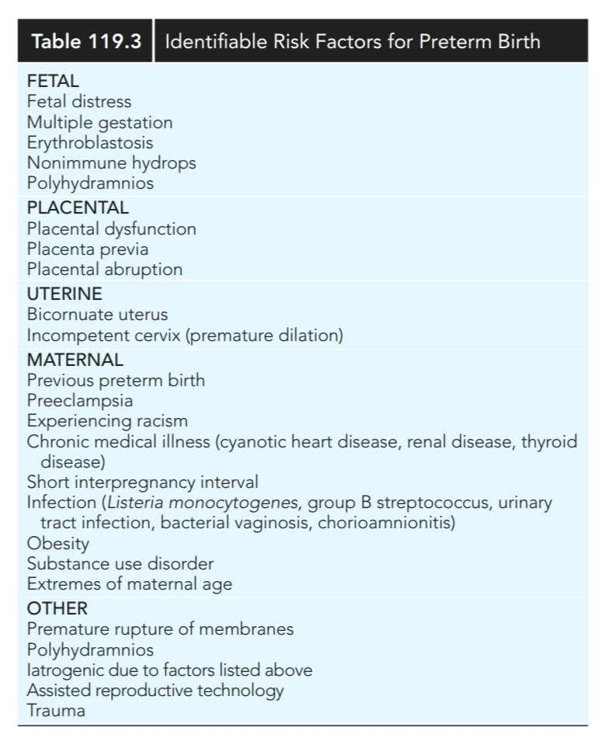

Slide 16
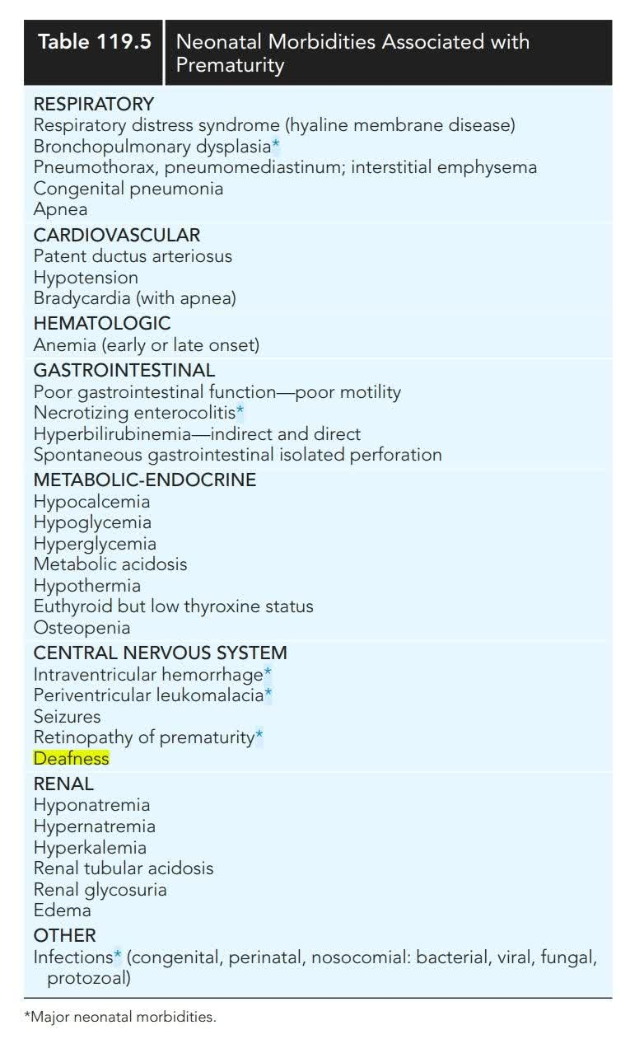

Slide 17
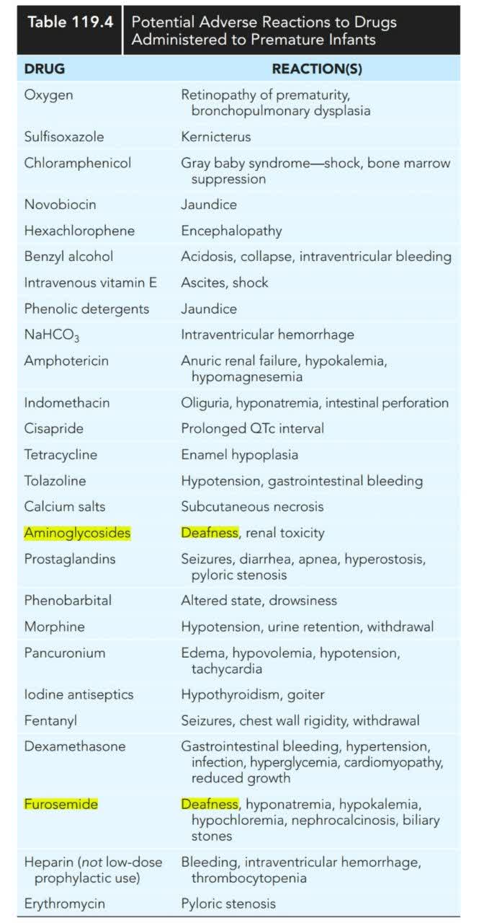

Slide 18
SMALL FOR GESTATIONAL AGE AND IUGR
There is an important distinction between the terms small for gestational age (SGA) and intrauterine growth restriction (IUGR).
SGA is based on physical evaluation of an infant at birth, usually by
a pediatrician or neonatologist.
If the infant’s weight is <10th percentile, the infant is SGA. The diagnosis of SGA does not differentiate between normal biologic growth potential and a pathologic or growth restricted state in utero. In contrast, IUGR is a prenatal diagnosis to
describe a fetus who fails to reach in utero growth potential, often
diagnosed by the obstetrician using intrauterine growth curves and
measures of compromise (e.g., abnormal Doppler flow measurements)

Slide 19
تعاریف کم وزنی:
LBW : <2500gr
VLBW : <1500gr
ELBW : <1000gr

Slide 20
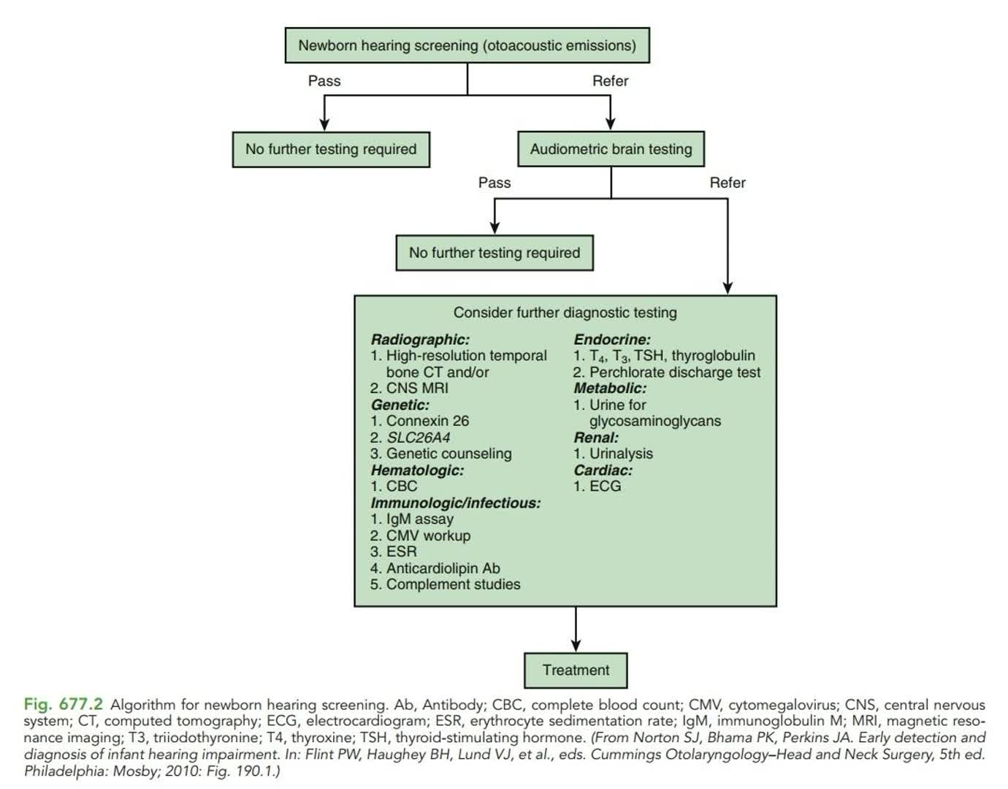

Slide 21


Slide 22
تمامی نوزادان در بدو تولد ابتدا از نظر عوامل خطر ارزیابی می شوند. تست غربالگری به روش OAE انجام می شود. در صورتیکه نتیجه تست ارجاع یا نوزاد دارای یکی از عوامل خطر باشد، تست غربالگری به روش AABR انجام می شود. مواردی که هریک از عوامل خطر را دارند حتی اگر نتیجه تست غربالگری AABR گذر باشد، نیاز به انجام تست های تشخیصی اودیولوژیک (ABR تشخیصی به روش آسانه گیری شنوایی، آزمایش تشخیصی DPOAE، تیمپانومتری فرکانس بالا) در یک سالگی دارند.
زمان طلایی برای انجام تست غربالگری نوزادی تا یکماهگی است. برای کودکان 3-5 سال در اولین فرصت در این گروه سنی است. زمان طلایی برای انجام تست تشخیصی تا 3 ماهگی و برای انجام مداخله تا 6 ماهگی است. برای کودکان 3-5 سال زمان طلایی برای انجام تست تشخیصی تا یک هفته بعد از غربال با پاسخ ارجاع و مداخله در اولین فرصت است

Slide 23


Slide 24
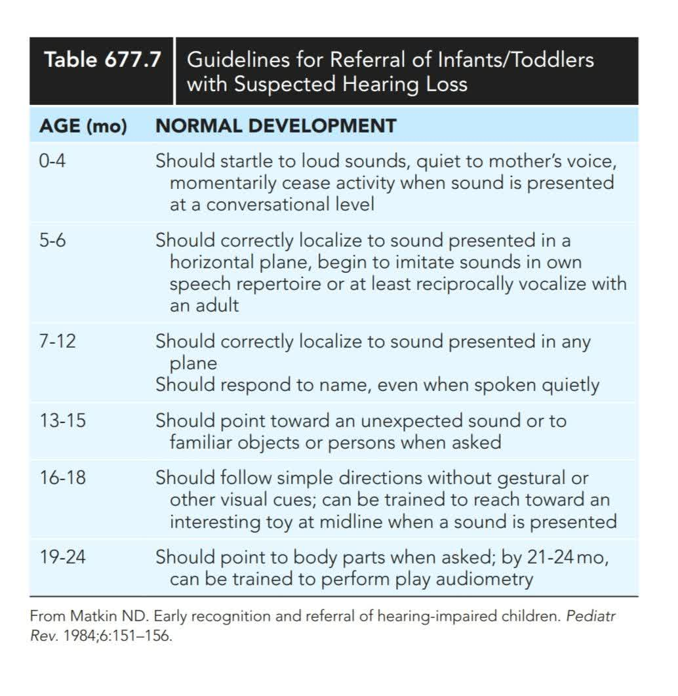

تکامل شنوایی

Slide 25
رشد
بعنوان یکی از شاخص های سلامتی در نوزادان در نظر گرفته میشود.
قویترین وسیله ارزیابی رشد، نمودارهای رشد هستند
معمولا در سن زیر۲ سال از نمودارهای WHO و بالای ۲سال از نمودارهای CDC استفاده می‌شود.
در واقع رشد یک فرآیند دینامیک است و باید بصورت سریال بررسی شود و با یک نوبت اندازه گیری نمیتوان درباره وضعیت رشد کودک قضاوت کرد.

Slide 26
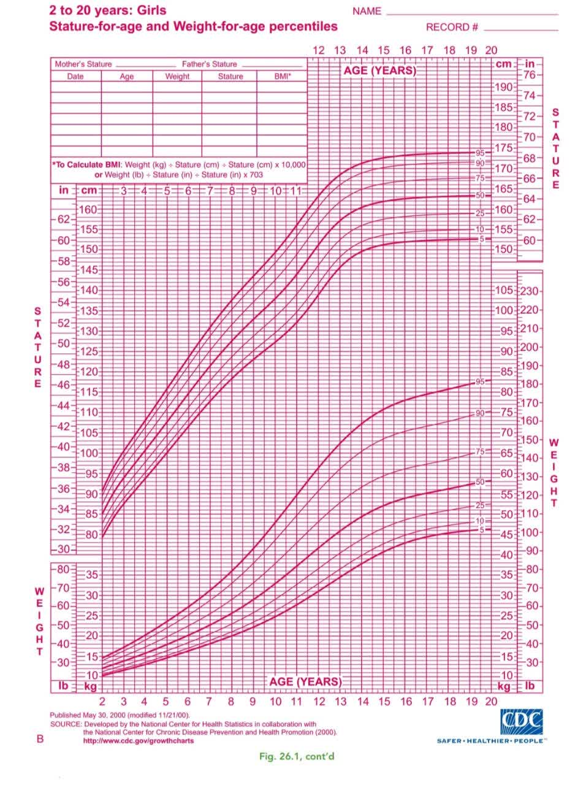
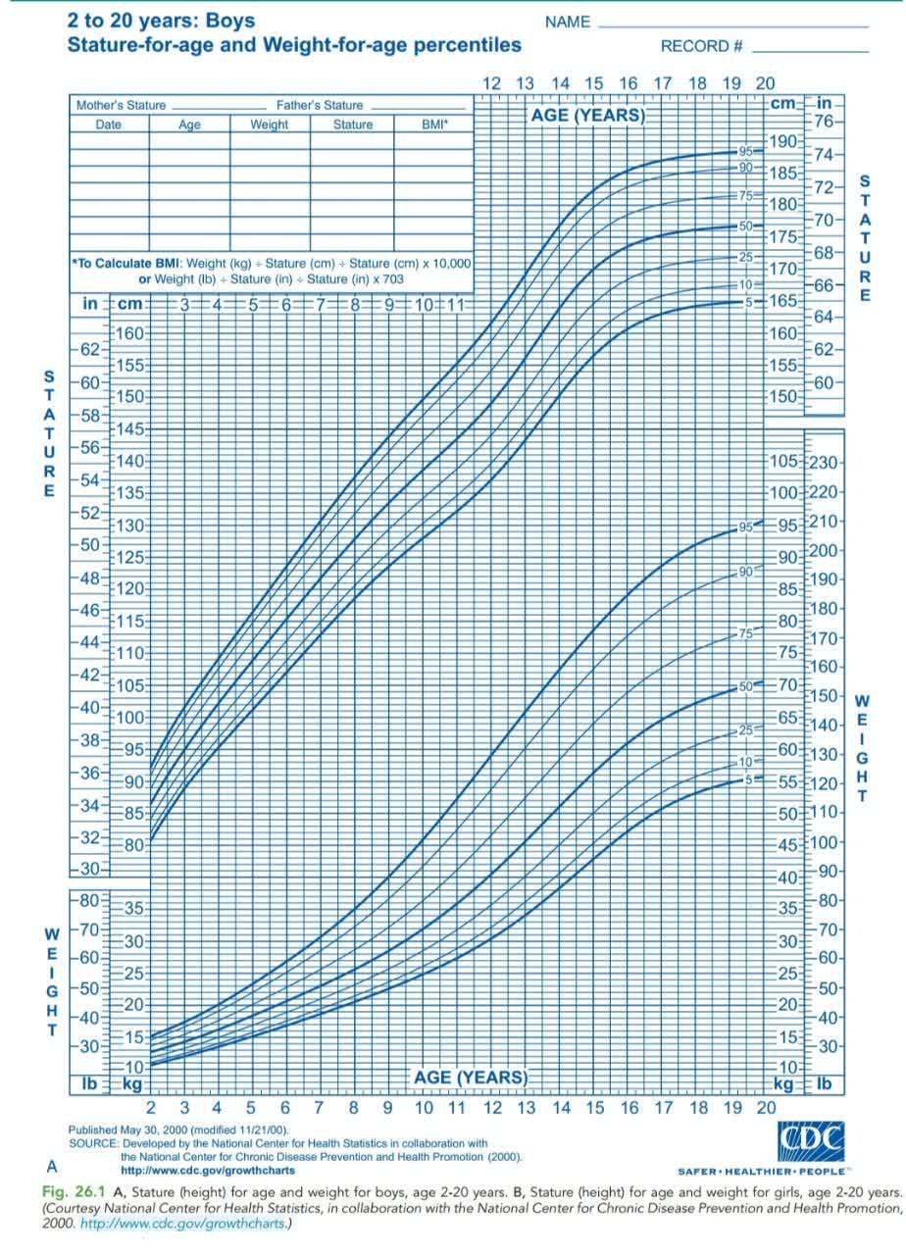

Slide 27
وزن
یکی از شاخص های سلامت کودکان وزن گیری آنهاست.
نوزاد تازه متولد شده بصورت نرمال وزنش کاهش می یابد تا اینکه در روز حدود ۷ تا ۱۰ تولد به وزن اولیه اش می‌رسد.
باید توجه کنیم که این کاهش وزن نباید در شبانه روز از حدود ۲درصد بیشتر باشد.
وزن گیری تقریبی در سه ماهه اول تولد، ۲۵تا۳۰ گرم در روز
در سه ماهه دوم، ۲۰تا۲۵ گرم در روز،
در سه ماهه سوم، ۱۵تا۲۰ گرم در روز و در سه ماهه چهارم ۱۰تا۱۵ گرم در روز است.
بین ۱تا۲ سالگی روزی ۸تا۱۰ گرم و سپس تا بلوغ سالیانه ۲ کیلوگرم وزن اضافه میشود.
بصورت سرانگشتی وزن یک شیرخوار در ۴ ماهگی۲ برابر وزن تولد، در ۱ سالگی ۳ برابر وزن تولد و در ۲ سالگی ۴ برابر وزن تولد است.
شایعترین علت وزن نگرفتن، تغذیه نامناسب و عفونتها هستند.

Slide 28
دور سر
روش صحیح اندازه گیری: با متر انعطاف پذیر از بالای ابرو (پیشانی) تا اکسی پوت
نوزاد تازه متولد شده ترم معمول، دور سر معادل تقریبا ۳۵ سانتی متر دارد.
روند افزایش دور سر در ۳ ماه اول ماهی ۲ سانتی متر، در ۳ ماه دوم ماهی ۱ سانتی متر و در ۶ ماه بعد ماهی ۰.۵ سانتی متر است (در کل حدود ۱۲ سانتی متر در سال اول)
در سال دوم: حدود ۲–۳ سانتی‌متر افزایش دور سر را داریم
بعد از ۳سالگی: رشد سالانه خیلی کم (کمتر از ۱ سانتی‌متر در سال) تا بزرگسالی که به حدود ۵۴–۵۶ سانتی‌متر می‌رسد.

Slide 29
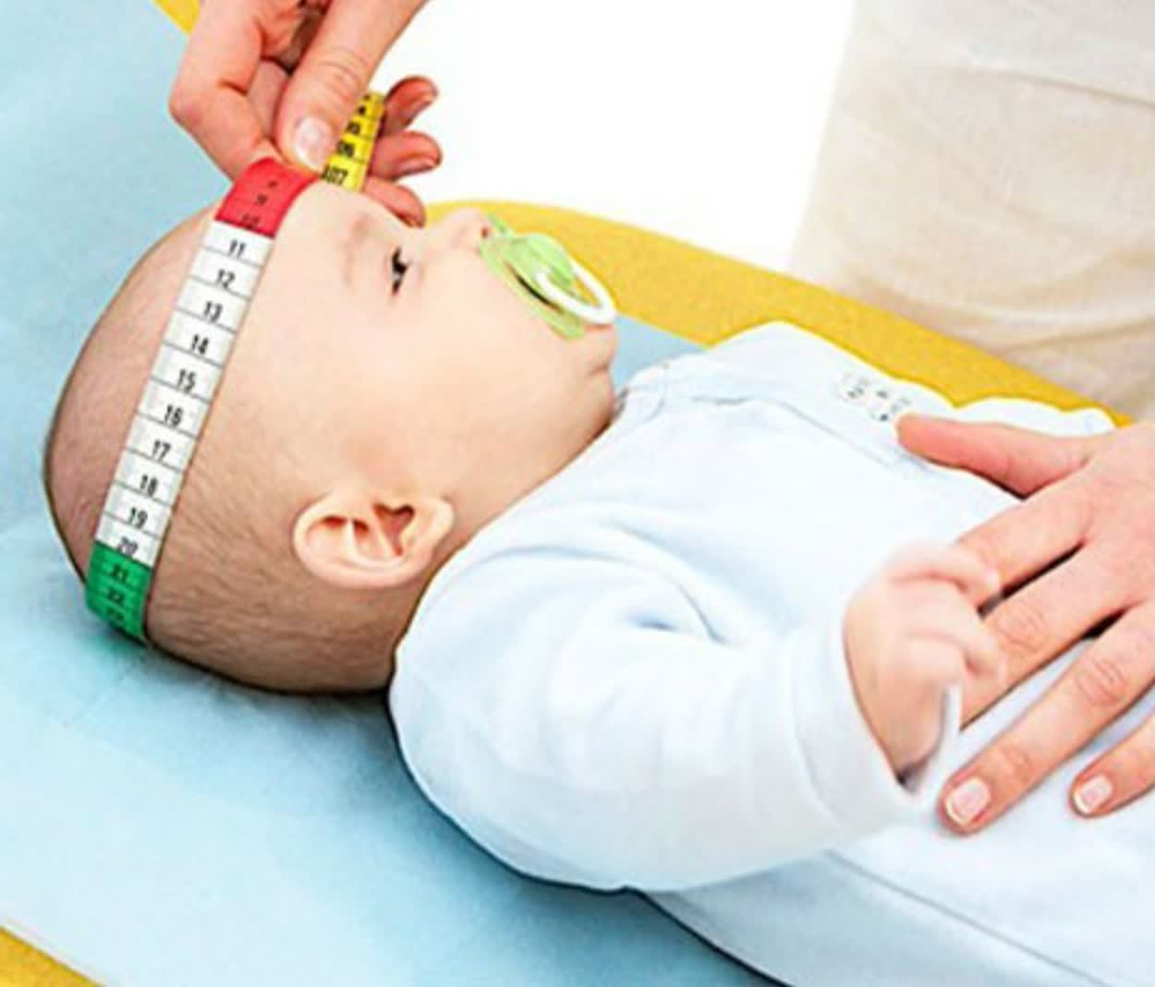

Slide 30


قد
روش صحیح اندازه گیری:
در سن زیر دوسال خوابیده(دو نفر لازم است)
و در سن بالای دو سال ایستاده اندازه میگیریم.

Slide 31
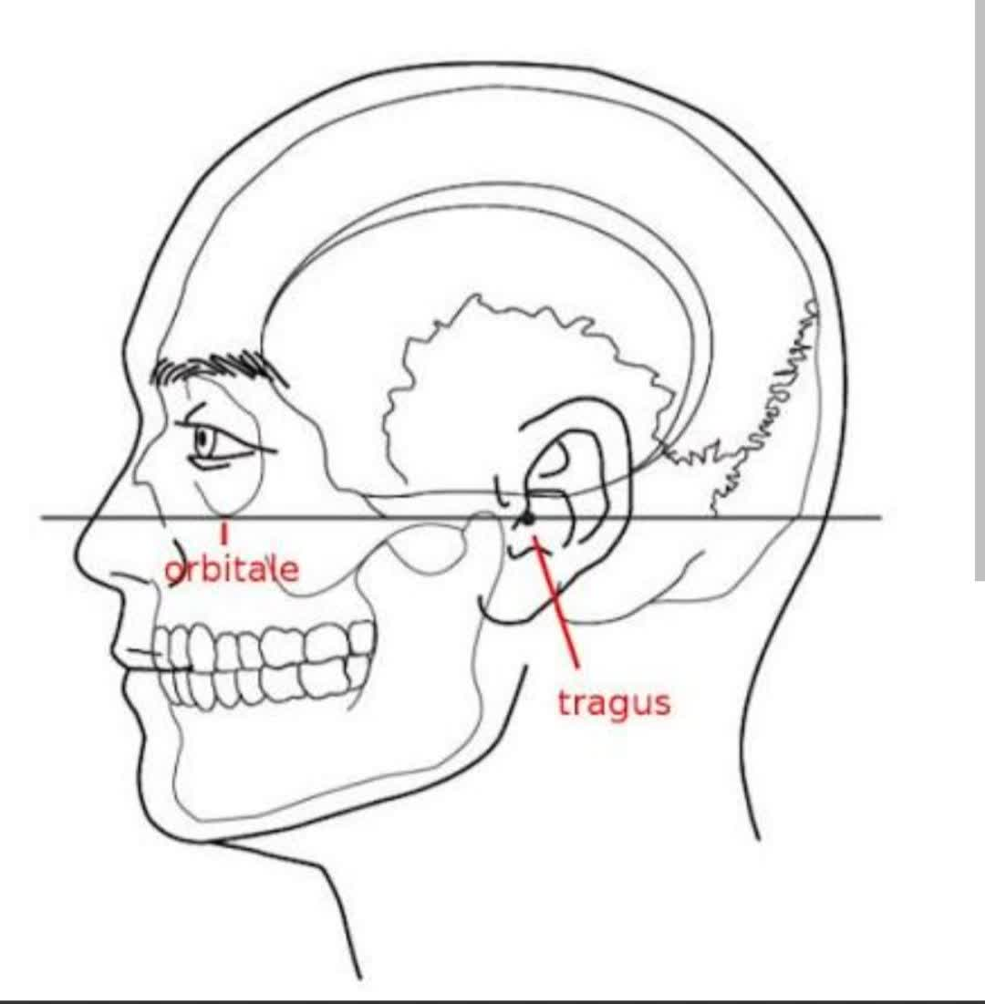
Frankfurt plane

Slide 32
بطور متوسط نوزاد تازه متولد شده قدی معادل ۵۰ سانتی متر دارد.
در ۱ سالگی قد به حدود ۷۵ سانتی متر می‌رسد (۲۵سانتی متر در سال اول افزایش قد را داریم که بیشترین سرعت رشد پس از تولد مربوط به همین بازه زمانی است)
تقریبا در۴ سالگی قد دو برابر قد تولد میشود.

Slide 33
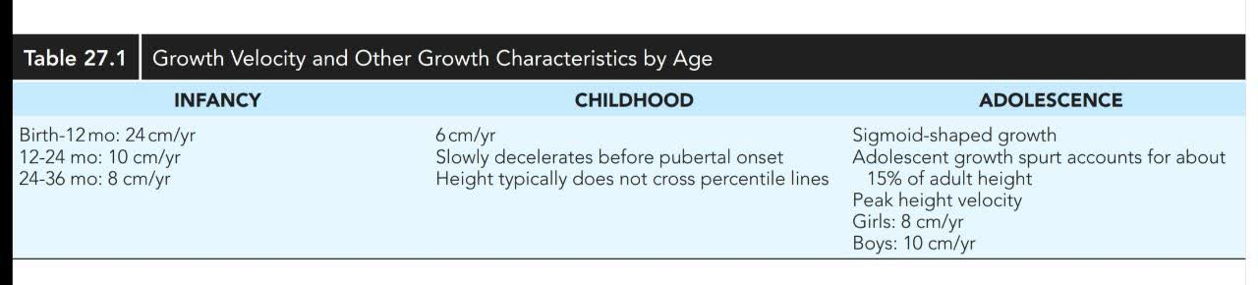

Slide 34
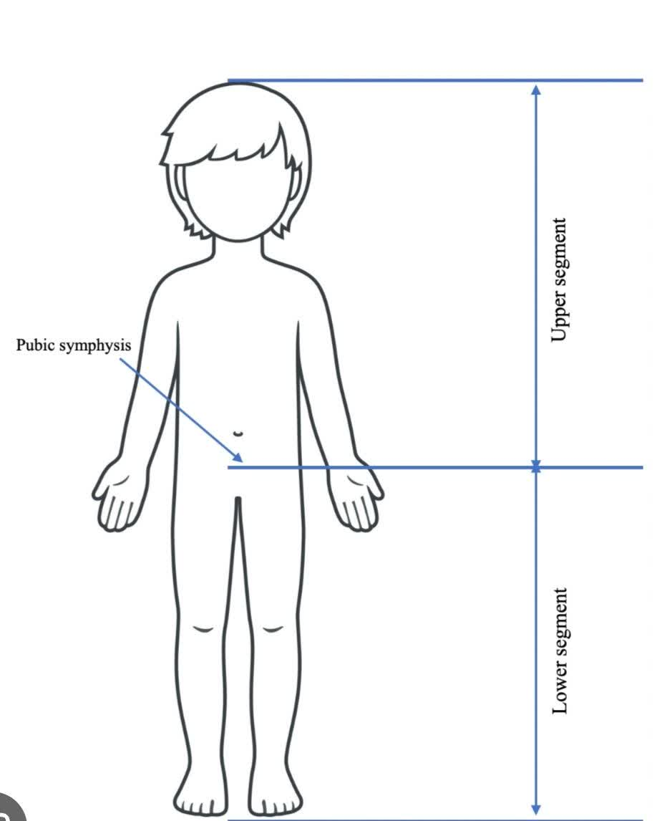
نسبت‌های سگمان فوقانی به تحتانی:
بدو تولد<- ۱.۷
در ۳ سالگی<- ۱.۳
در ۷ سالگی<- ۱
در بلوغ<- در پسرها ۱.۹ و در دخترها ۱

Slide 35

Arm span:
فاصله بین دو انگشت میانی در وضعیتی که مشاهده میکنید.
مقایسه عدد حاصل با قد:
از تولد تا ۷ سالگی حدودا ۳ سانتی متر بیشتر از قد کودک است
از ۸ تا ۱۲ سالگی تقریبا برابر قد کودک است
افزایش آن خارج از حد نرمال می‌تواند نشانه یکسری سندروم ها و بیماری های اسکلتی باشد.

Slide 36

با تشکر از توجه شما

